Slide 1

COMUNICAZIONE
DELLO
SPETTACOLO
Ruben Cittadini

Slide 2
LEZIONE #1
TECNICHE DI STRATEGIE
DI COMUNICAZIONE MULTIMEDIALE
Ruben Cittadini

Slide 3
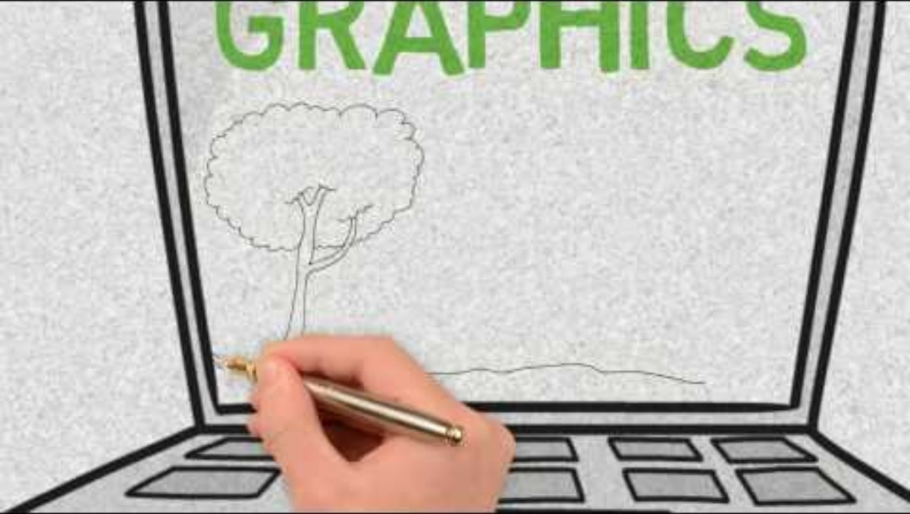
LA COMUNICAZIONE MULTIMEDIALE

Slide 4
La comunicazione multimediale è un processo complesso che coinvolge l'utilizzo di diversi mezzi di comunicazione per trasmettere informazioni in modo efficace e coinvolgente. Questo tipo di comunicazione combina vari elementi come testo, immagini, audio, video e animazioni per creare contenuti interattivi e dinamici
1. Componenti della Comunicazione Multimediale
a. Testo
Funzione: Il testo fornisce informazioni dettagliate, spiegazioni e descrizioni. È essenziale per chiarire i contenuti visivi e auditivi.
Formati: Articoli, didascalie, sottotitoli, descrizioni, e-mail, messaggi di testo, post sui social media.
b. Immagini
Funzione: Le immagini catturano l'attenzione e trasmettono informazioni visive immediate. Possono evocare emozioni e migliorare la comprensione del testo.
Formati: Fotografie, illustrazioni, infografiche, grafici, diagrammi.
c. Audio
Funzione: L'audio aggiunge una dimensione uditiva che può includere narrazioni, effetti sonori e musica per migliorare l'ambientazione e l'emozionalità.
Formati: Podcast, file audio, colonne sonore, registrazioni vocali, effetti sonori.
d. Video
Funzione: I video combinano immagini in movimento, testo e audio per creare contenuti ricchi e dinamici. Sono molto efficaci per raccontare storie e dimostrare concetti complessi.
Formati: Filmati, clip video, webinar, tutorial, animazioni.
LA COMUNICAZIONE MULTIMEDIALE

Slide 5
e. Animazioni
Funzione: Le animazioni possono spiegare concetti complessi attraverso visualizzazioni dinamiche. Possono essere utilizzate per rendere i contenuti più interessanti e comprensibili.
Formati: GIF, animazioni 2D e 3D, motion graphics.
2. Caratteristiche della Comunicazione Multimediale
a. Interattività
Definizione: L'interattività permette agli utenti di partecipare attivamente, piuttosto che essere semplici spettatori passivi. Questo può includere cliccare, trascinare, selezionare opzioni, rispondere a quiz e navigare attraverso contenuti.
Esempi: Siti web interattivi, applicazioni, giochi educativi, corsi online interattivi.
b. Integrazione
Definizione: L'integrazione implica la combinazione armoniosa di diversi tipi di media in un unico contesto per migliorare la comprensione e l'attrattività del contenuto.
Esempi: Una presentazione multimediale che utilizza testo, immagini, video e audio sincronizzati.
c. Multisensorialità
Definizione: La comunicazione multimediale coinvolge più sensi (vista, udito, e talvolta tatto) per creare un'esperienza più immersiva e coinvolgente.
Esempi: Realtà virtuale (VR) e realtà aumentata (AR) che combinano immagini 3D e suoni ambientali.
d. Personalizzazione
Definizione: I contenuti multimediali possono essere personalizzati in base alle preferenze e ai comportamenti dell'utente, migliorando la rilevanza e l'efficacia della comunicazione.
LA COMUNICAZIONE MULTIMEDIALE

Slide 6
Esempi: Algoritmi di raccomandazione, pubblicità mirata, contenuti adattivi nei corsi online.
e. Tempestività
Definizione: La capacità di aggiornare rapidamente e distribuire contenuti in tempo reale.
Esempi: Notizie online, aggiornamenti sui social media, trasmissioni in diretta.
3. Applicazioni della Comunicazione Multimediale
a. Educazione
Uso: Materiale didattico interattivo, corsi online (MOOC), simulazioni educative, video lezioni.
Benefici: Migliora l'apprendimento grazie a contenuti diversificati e coinvolgenti.
b. Marketing e Pubblicità
Uso: Campagne pubblicitarie digitali, video promozionali, infografiche, pubblicità sui social media.
Benefici: Aumenta l'engagement del pubblico e migliora la memorabilità del marchio.
c. Intrattenimento
Uso: Film, serie TV, videogiochi, contenuti su piattaforme di streaming.
Benefici: Crea esperienze immersive e coinvolgenti per il pubblico.
d. Comunicazione Aziendale
Uso: Presentazioni aziendali, formazione dei dipendenti, comunicazioni interne, webinar.
Benefici: Migliora la chiarezza delle informazioni e l'engagement dei dipendenti.
e. Giornalismo e Informazione
Uso: Reportage video, articoli multimediali, blog interattivi, newsfeed.
Benefici: Offre un'informazione più completa e coinvolgente per il pubblico.
LA COMUNICAZIONE MULTIMEDIALE

Slide 7
4. Strumenti e Tecnologie
a. Software di Editing Multimediale
Esempi: Adobe Creative Suite (Photoshop, Illustrator, Premiere Pro), Final Cut Pro, Audacity.
b. Piattaforme di Pubblicazione
Esempi: YouTube, Vimeo, Instagram, TikTok, WordPress.
c. Tecnologie Interattive
Esempi: HTML5, CSS3, JavaScript, WebGL, Unity.
5. Sfide della Comunicazione Multimediale
a. Complessità e Costi
La produzione di contenuti multimediali richiede competenze tecniche elevate e può essere costosa.
b. Accessibilità
Garantire che i contenuti siano accessibili a persone con disabilità (ad esempio, sottotitoli per non udenti, descrizioni audio per non vedenti).
c. Sovraccarico Informativo
Rischio di sovraccaricare gli utenti con troppe informazioni o stimoli contemporaneamente.
In conclusione, la comunicazione multimediale è uno strumento potente e versatile che, se utilizzato correttamente, può migliorare significativamente l'efficacia della trasmissione delle informazioni in vari contesti. Tuttavia, richiede una pianificazione attenta e una comprensione approfondita dei bisogni del pubblico per ottenere i migliori risultati.
LA COMUNICAZIONE MULTIMEDIALE

Slide 8
Nella comunicazione strategica, le tecniche multimediali svolgono un ruolo cruciale per raggiungere e influenzare il pubblico in modo efficace. Le tecniche multimediali utilizzate nella comunicazione strategica sono progettate per massimizzare l'impatto del messaggio e per coinvolgere il pubblico attraverso vari canali e forme di media
1. Storytelling Visivo
a. Video Marketing
Descrizione: Creazione e distribuzione di contenuti video per promuovere un prodotto, servizio o brand.
Tecniche: Video promozionali, tutorial, testimonianze dei clienti, video aziendali, video virali.
Piattaforme: YouTube, Vimeo, social media (Facebook, Instagram, TikTok).
b. Infografiche
Descrizione: Rappresentazioni grafiche di dati o informazioni complesse per renderle più comprensibili e visivamente attraenti.
Tecniche: Uso di grafici, diagrammi, icone, colori distintivi.
Piattaforme: Siti web aziendali, blog, social media, presentazioni.
c. Animazioni e Motion Graphics
Descrizione: Utilizzo di grafica animata per spiegare concetti complessi o raccontare una storia in modo coinvolgente.
Tecniche: Animazioni 2D e 3D, motion graphics integrate con audio e testo.
Piattaforme: Video promozionali, presentazioni, pubblicità online.
LA COMUNICAZIONE MULTIMEDIALE

Slide 9
LA COMUNICAZIONE MULTIMEDIALE
2. Interattività e Coinvolgimento
a. Contenuti Interattivi
Descrizione: Creazione di contenuti che richiedono la partecipazione attiva dell'utente.
Tecniche: Quiz interattivi, sondaggi, mappe interattive, giochi.
Piattaforme: Siti web, app mobili, social media.
b. Realtà Aumentata (AR) e Realtà Virtuale (VR)
Descrizione: Utilizzo di tecnologie AR e VR per creare esperienze immersive.
Tecniche: Visualizzazione di prodotti in AR, tour virtuali, simulazioni VR.
Piattaforme: App dedicate, esperienze in-store, eventi virtuali.
3. Personalizzazione e Targeting
a. Content Marketing Personalizzato
Descrizione: Creazione di contenuti su misura per specifici segmenti di pubblico.
Tecniche: Utilizzo di dati demografici e comportamentali per personalizzare contenuti e offerte.
Piattaforme: Email marketing, landing page personalizzate, social media.
b. Campagne di Retargeting
Descrizione: Visualizzazione di annunci mirati a utenti che hanno già interagito con il brand.
Tecniche: Annunci display personalizzati, campagne sui social media, email di follow-up.
Piattaforme: Google Ads, Facebook Ads, email marketing.

Slide 10
LA COMUNICAZIONE MULTIMEDIALE
4. Coinvolgimento Sociale e UGC (User-Generated Content)
a. Coinvolgimento sui Social Media
Descrizione: Utilizzo dei social media per interagire con il pubblico e costruire una comunità.
Tecniche: Contenuti interattivi, dirette streaming, risposte ai commenti, storie.
Piattaforme: Facebook, Instagram, Twitter, LinkedIn.
b. Contenuti Generati dagli Utenti
Descrizione: Incoraggiare gli utenti a creare e condividere contenuti relativi al brand.
Tecniche: Concorsi, hashtag di brand, recensioni e testimonianze.
Piattaforme: Social media, siti web aziendali, community online.
5. Analisi e Misurazione
a. Analisi dei Dati e Insight
Descrizione: Utilizzo di strumenti analitici per monitorare e analizzare l'efficacia delle campagne multimediali.
Tecniche: Google Analytics, analisi delle metriche social media, software di CRM.
Piattaforme: Piattaforme di analisi web e social media, dashboard di business intelligence.
b. A/B Testing
Descrizione: Testare diverse versioni di contenuti per determinare quale è più efficace.
Tecniche: Test di varianti di email, landing page, annunci pubblicitari.
Piattaforme: Software di email marketing, piattaforme di pubblicità online, strumenti di testing web.

Slide 11
LA COMUNICAZIONE MULTIMEDIALE
6. Eventi e Webinar
a. Webinar e Conferenze Online
Descrizione: Organizzazione di eventi online per educare, informare e coinvolgere il pubblico.
Tecniche: Presentazioni dal vivo, sessioni Q&A, integrazione di video e slide.
Piattaforme: Zoom, Microsoft Teams, WebEx.
b. Eventi Ibridi
Descrizione: Combinazione di eventi in presenza e online per raggiungere un pubblico più ampio.
Tecniche: Streaming live, partecipazione virtuale, interazione in tempo reale.
Piattaforme: Piattaforme di eventi ibridi, social media.
7. Narrativa e Contenuti di Marca
a. Brand Storytelling
Descrizione: Creazione e condivisione di storie coinvolgenti che riflettono i valori e la mission del brand.
Tecniche: Video documentari, articoli di blog, podcast.
Piattaforme: Siti web aziendali, blog, canali YouTube, piattaforme di podcast.
b. Content Hubs
Descrizione: Creazione di portali centralizzati dove gli utenti possono trovare tutti i contenuti di marca.
Tecniche: Siti web dedicati, blog, sezioni di risorse.
Piattaforme: Piattaforme di content management, siti web aziendali.

Slide 12
LA COMUNICAZIONE MULTIMEDIALE
8. Tecnologie Emergenti
a. Intelligenza Artificiale e Chatbot
Descrizione: Utilizzo di AI per creare esperienze utente personalizzate e automatizzare l'interazione con il cliente.
Tecniche: Chatbot per il servizio clienti, assistenti virtuali.
Piattaforme: Siti web aziendali, app mobili, piattaforme di messaggistica.
b. Internet delle Cose (IoT)
Descrizione: Integrare dispositivi connessi per offrire esperienze multimediali innovative.
Tecniche: Notifiche push basate sulla posizione, esperienze interattive in-store.
Piattaforme: Dispositivi connessi, app mobili, sistemi di smart home.
L'implementazione di tecniche multimediali nella comunicazione strategica consente di creare contenuti più coinvolgenti, personalizzati e interattivi, migliorando l'efficacia della comunicazione e aumentando l'engagement del pubblico. La chiave del successo risiede nell'integrazione coerente di queste tecniche con una chiara comprensione del pubblico di riferimento e degli obiettivi della campagna.

Slide 13
Lo storytelling visivo è una tecnica di comunicazione che utilizza elementi visivi per raccontare una storia in modo coinvolgente e memorabile. Questa tecnica sfrutta la potenza delle immagini, dei video e delle animazioni per trasmettere messaggi complessi in modo semplice e immediato.
Componenti Principali dello Storytelling Visivo
1. Immagini
Descrizione: Le immagini possono essere fotografie, illustrazioni o grafici che supportano la narrazione.
Tecniche: Utilizzo di immagini ad alta risoluzione, coerenza visiva, scelta di immagini evocative e pertinenti.
Esempi: Fotografie emozionali, illustrazioni personalizzate, collage visivi.
2. Video
Descrizione: I video combinano immagini in movimento, suoni e testi per creare narrazioni dinamiche.
Tecniche: Montaggio dinamico, narrazione vocale, colonna sonora coinvolgente, effetti visivi.
Esempi: Video promozionali, documentari brevi, trailer, storie aziendali.
3. Animazioni
Descrizione: Le animazioni permettono di rappresentare concetti astratti o complessi in modo chiaro e accattivante.
Tecniche: Motion graphics, animazioni 2D e 3D, stop motion.
Esempi: Infografiche animate, tutorial animati, video esplicativi.
STORYTELLING VIDEO

Slide 14
4. Grafici e Diagrammi
Descrizione: Grafici e diagrammi visualizzano dati e informazioni in modo comprensibile.
Tecniche: Utilizzo di colori distintivi, semplicità nel design, integrazione di testi esplicativi.
Esempi: Grafici a barre, diagrammi a torta, mappe concettuali.
Tecniche di Storytelling Visivo
1. Scelta della Narrazione
Descrizione: Definire il messaggio principale e l'obiettivo della storia.
Tecniche: Identificare il pubblico di riferimento, stabilire un tono appropriato, creare un arco narrativo.
Esempi: Storie di successo dei clienti, racconti di brand, narrazioni educative.
2. Struttura della Storia
Descrizione: Organizzare la narrazione in modo logico e coinvolgente.
Tecniche: Inizio accattivante, sviluppo coerente, climax emozionante, conclusione chiara.
Esempi: Struttura a tre atti (introduzione, sviluppo, conclusione), narrazione circolare, flashback.
3. Elementi Visivi Coinvolgenti
Descrizione: Utilizzare elementi visivi che catturano l'attenzione e mantengono l'interesse.
Tecniche: Colori vivaci, composizioni dinamiche, contrasti visivi, simmetria e asimmetria.
Esempi: Fotografie emozionali, infografiche colorate, animazioni fluide.
STORYTELLING VIDEO

Slide 15
4. Integrazione Multimediale
Descrizione: Combinare vari tipi di media per arricchire la narrazione.
Tecniche: Integrazione di testo, immagini, video e audio in modo armonioso.
Esempi: Video con sottotitoli, presentazioni con grafici animati, articoli con immagini incorporate.
5. Coinvolgimento del Pubblico
Descrizione: Creare una connessione emotiva con il pubblico.
Tecniche: Racconti personali, appelli emotivi, inviti all'azione.
Esempi: Testimonianze, storie di superamento, inviti a partecipare (commenti, condivisioni).
Esempi di Applicazione dello Storytelling Visivo
1. Marketing e Pubblicità
Descrizione: Utilizzo di video promozionali e infografiche per promuovere prodotti o servizi.
Tecniche: Creazione di contenuti virali, campagne sui social media, video testimonianze dei clienti.
Esempi: Spot pubblicitari, campagne di branding, annunci sui social media.
2. Educazione e Formazione
Descrizione: Utilizzo di video didattici e infografiche per spiegare concetti complessi.
Tecniche: Tutorial, lezioni video, infografiche educative.
Esempi: Corsi online, video esplicativi, materiali didattici interattivi.
3. Comunicazione Aziendale
Descrizione: Utilizzo di video aziendali e presentazioni per comunicare con dipendenti e stakeholder.
STORYTELLING VIDEO

Slide 16
STORYTELLING VIDEO
Tecniche: Presentazioni di risultati aziendali, video messaggi del CEO, infografiche aziendali.
Esempi: Rapporti annuali, aggiornamenti aziendali, video di onboarding.
4. Giornalismo e Media
Descrizione: Utilizzo di reportage video e infografiche per raccontare storie di attualità.
Tecniche: Reportage visivi, infografiche interattive, documentari brevi.
Esempi: Notizie video, articoli con grafici, documentari online.
Vantaggi dello Storytelling Visivo
Maggiore Coinvolgimento: Le immagini e i video catturano l'attenzione e mantengono l'interesse del pubblico.
Memorabilità: Le storie visive sono più facili da ricordare rispetto ai testi lunghi.
Comunicazione Efficace: I contenuti visivi possono trasmettere informazioni complesse in modo semplice e rapido.
Emozionalità: Le immagini e i video possono evocare emozioni forti, creando una connessione più profonda con il pubblico.
Lo storytelling visivo è una potente tecnica di comunicazione che utilizza elementi visivi per creare narrazioni coinvolgenti e memorabili. Integrando immagini, video, animazioni e grafici in modo strategico, è possibile trasmettere messaggi complessi in modo semplice ed efficace, creando un impatto duraturo sul pubblico.

Slide 17
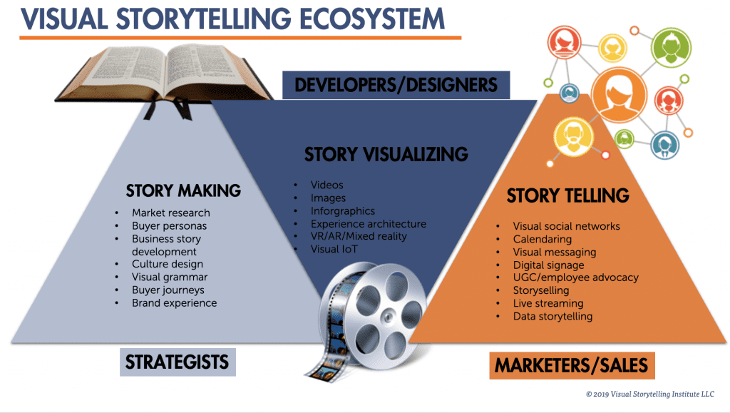

STORYTELLING VIDEO

Slide 18
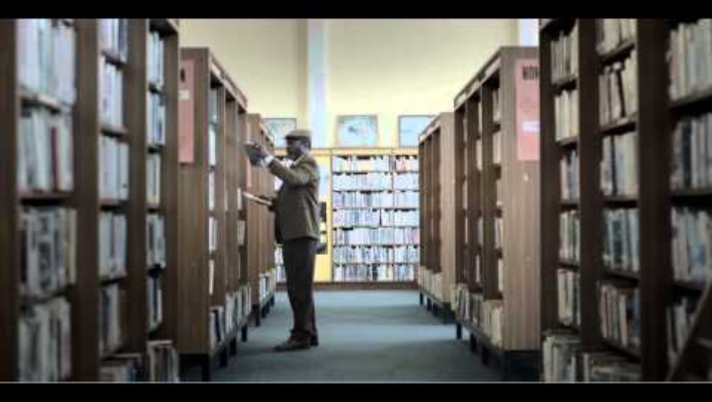
STORYTELLING VIDEO

Slide 19
FINE PRIMA
LEZIONE

